Slide 1
Il management
del marketing
Parte VI
Indice
• Capitolo 22 – Piano di marketing
• Capitolo 23 – Organizzazione di marketing
• Capitolo 24 – Verso il marketing sostenibile

Slide 2
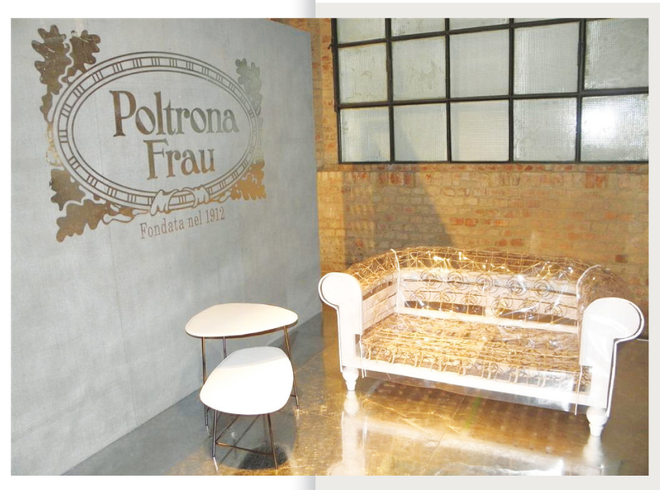
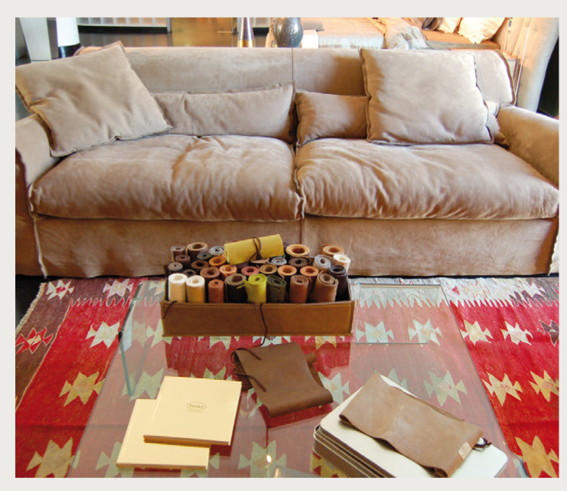
Capitolo 22
Poltrone Frau
Capitolo 5
Analisi dell’offerta

Slide 3
Capitolo 22
Premio Marketing per l’Università
Capitolo 5
Analisi dell’offerta

Slide 4
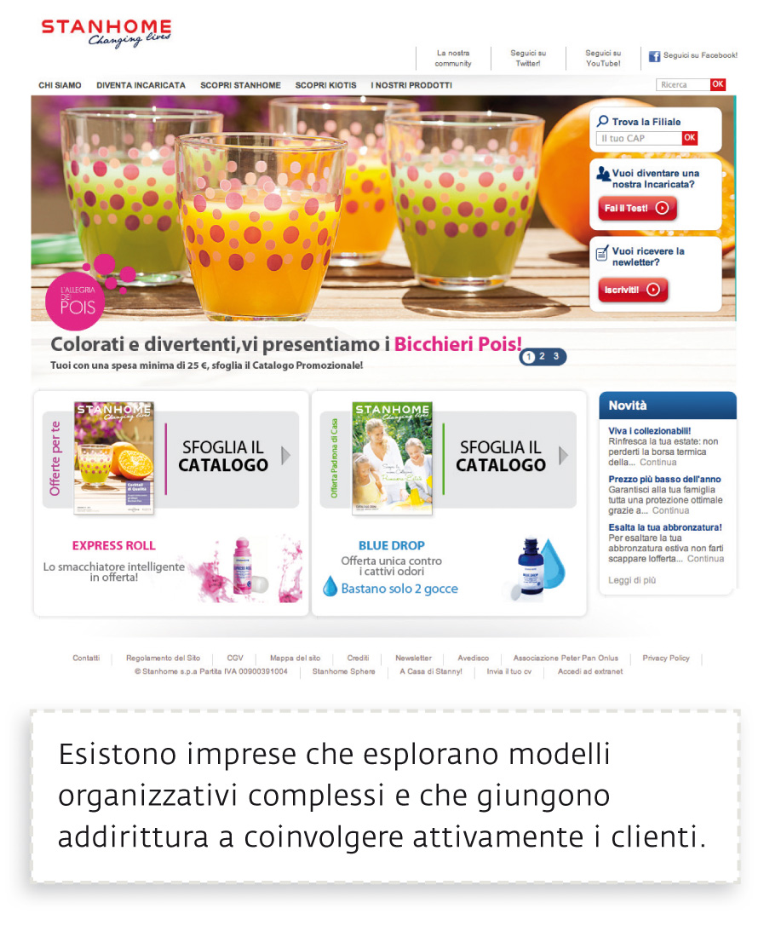
Capitolo 23
Capitolo 5
Analisi dell’offerta

Slide 5
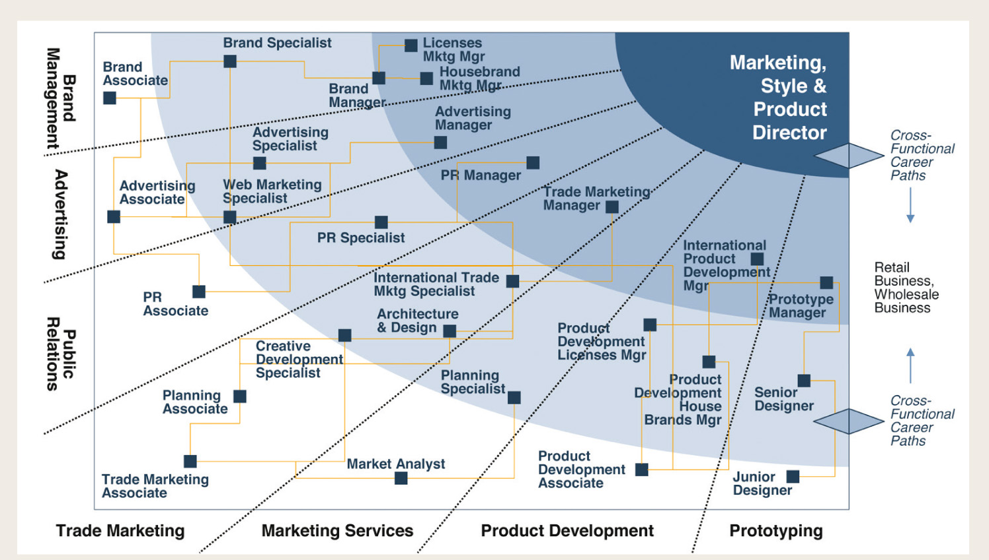
Capitolo 23
Luxottica

Slide 6
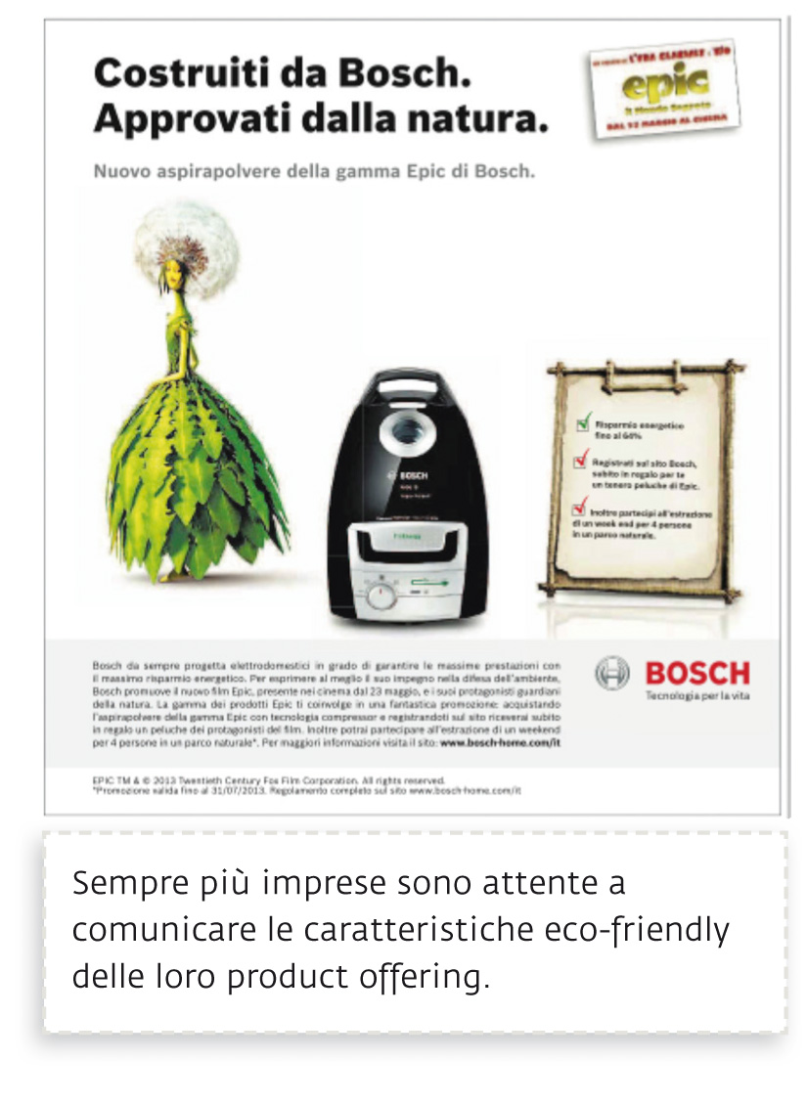
Capitolo 24
Capitolo 5
Analisi dell’offerta

Slide 7
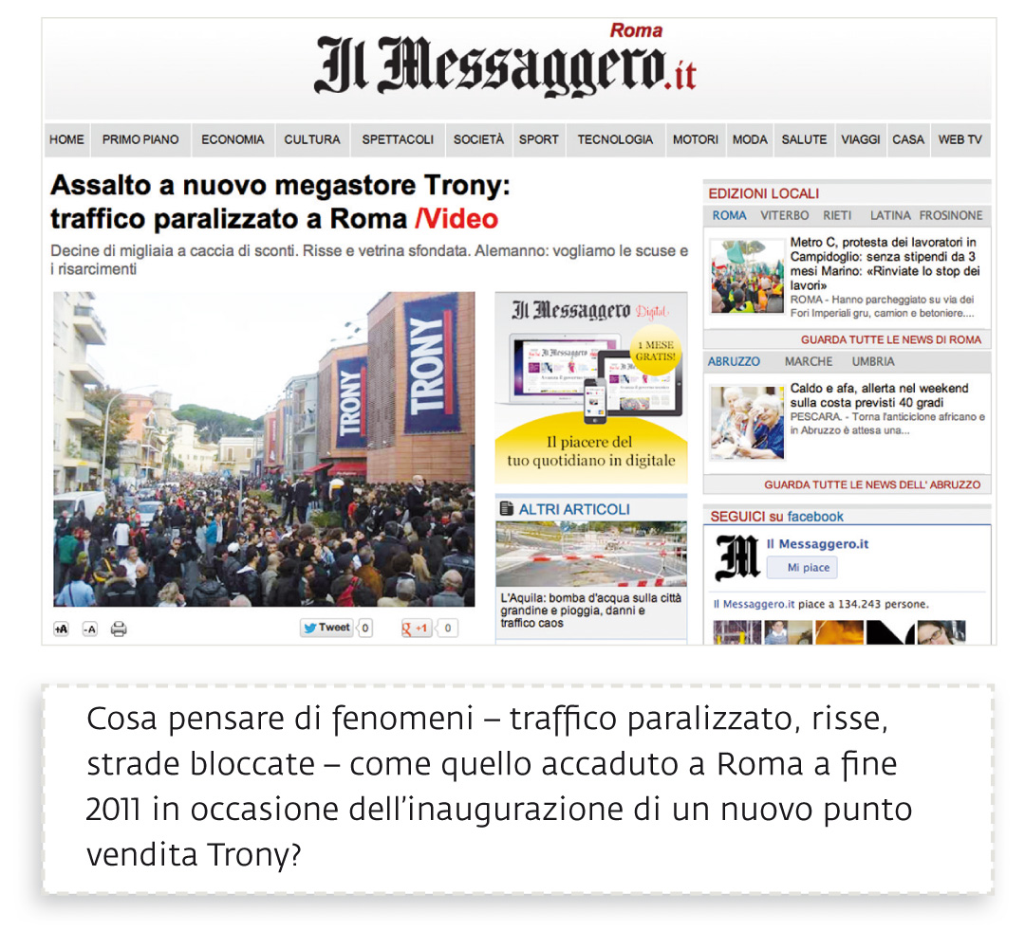
Capitolo 24
Capitolo 5
Analisi dell’offerta

Slide 8
Capitolo 24
Capitolo 5
Analisi dell’offerta

Slide 9
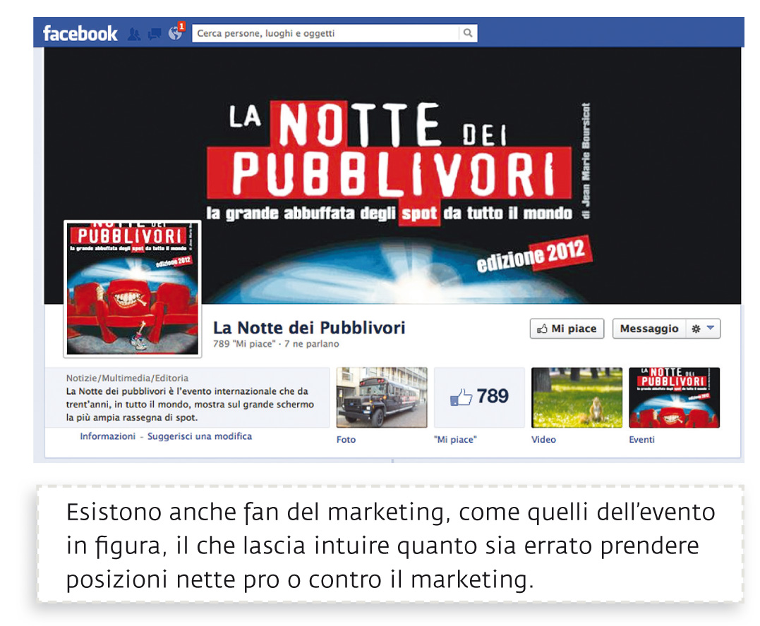
Capitolo 24
Capitolo 5
Analisi dell’offerta

Slide 10
Capitolo 24
Capitolo 5
Analisi dell’offerta

Slide 11
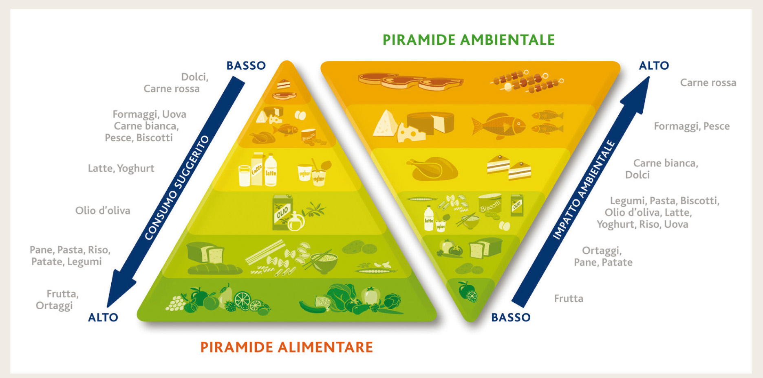
Capitolo 24
Barilla Center for Food and Nutrition
Capitolo 5
Analisi dell’offerta

